Slide 1

CONSIGLIO TERRITORIALE PER L’IMMIGRAZIONE
DI TRIESTE
Prefettura -Ufficio territoriale del Governo di Trieste
DOSSIER STATISTICO
24 giugno 2024

Slide 2
AMBITI DI ANALISI
ANALISI DEMOGRAFICA
PERMESSI DI SOGGIORNO
ACCOGLIENZA RICHIEDENTI ASILO
CITTADINANZA
LAVORO

Slide 3
ANALISI DEMOGRAFICA

Slide 4
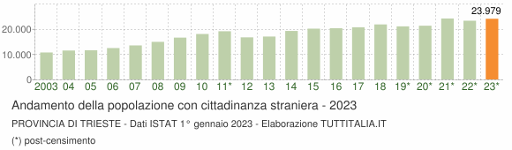
STRANIERI RESIDENTI NELL’AMBITO PROVINCIALE
Tavola statistica 2021-2023
*Dati stimati
Fonte: www.demoistat.it
Dati rilevati al 1° gennaio di ciascun anno

Slide 5
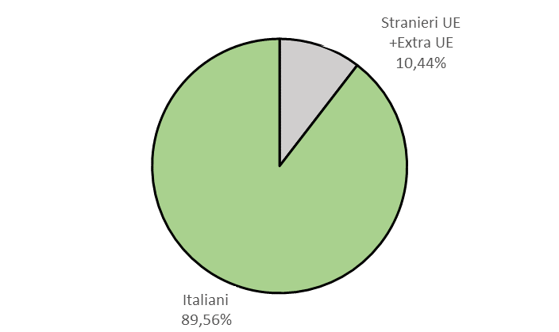
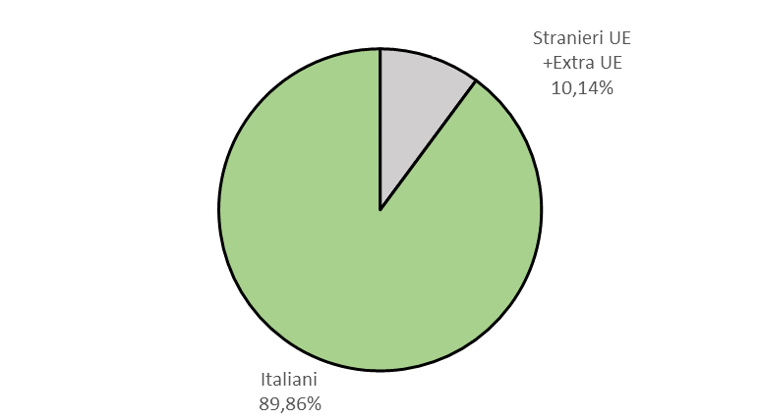
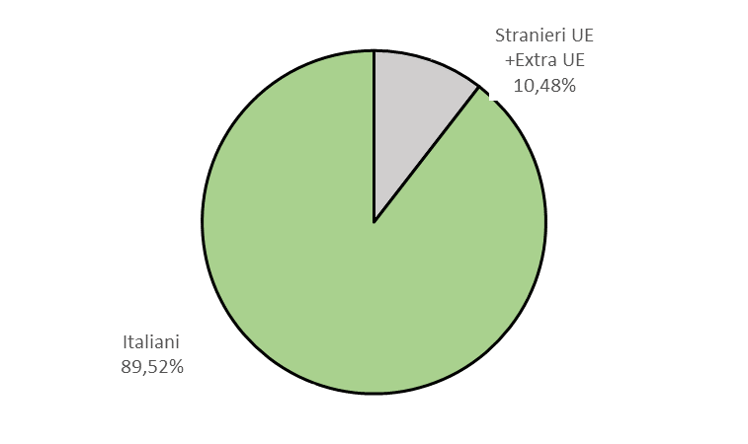
INCIDENZA PERCENTUALE SU TOTALE POPOLAZIONE
INCIDENZA STRANIERI UE+EXTRA UE
SUL TOTALE POPOLAZIONE
2021
1° gennaio 2021
INCIDENZA STRANIERI UE+EXTRA UE
SUL TOTALE POPOLAZIONE
2022
1° gennaio 2022
INCIDENZA STRANIERI UE+EXTRA UE
SUL TOTALE POPOLAZIONE
2023
1° gennaio 2023
Fonte: ISTAT
Elaborazione dati: Ministero dell’Interno

Slide 6
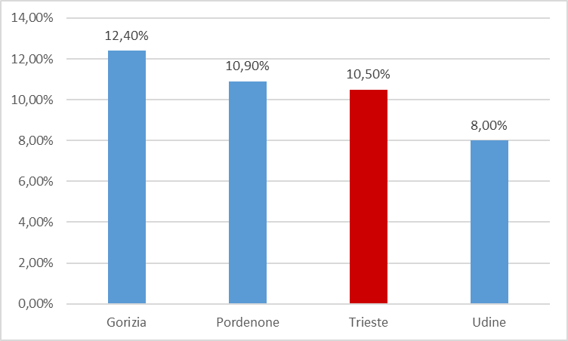
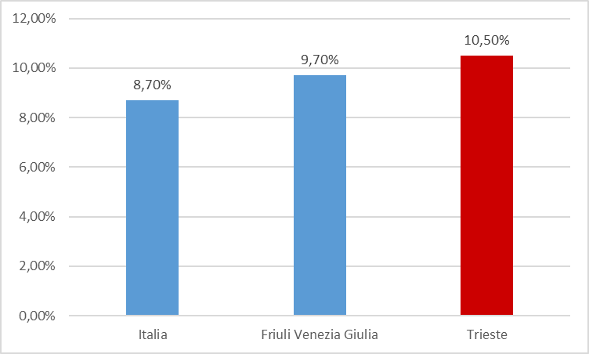
RAFFRONTO CON INCIDENZA REGIONALE E NAZIONALE
Tavola statistica
Raffronto grafico con altre province del Friuli Venezia Giulia
Raffronto grafico con Italia e Friuli Venezia Giulia
Fonte: ISTAT wwwdemoistat.it – www.tuttitalia.it
Elaborazione dati: Ministero dell’Interno

Slide 7
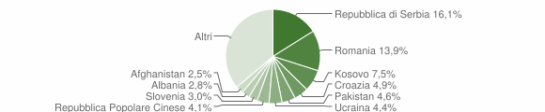
NAZIONALITÀ POPOLAZIONE STRANIERA in PROVINCIA di TRIESTE
Comunità maggiormente numerose
Comunità maggiormente numerose
1° gennaio 2023
Fonte: ISTAT – www.demoistat.it –
Elaborazione dati: Ministero dell’Interno
Elaborazione grafica: Tuttitalia.it

Slide 8
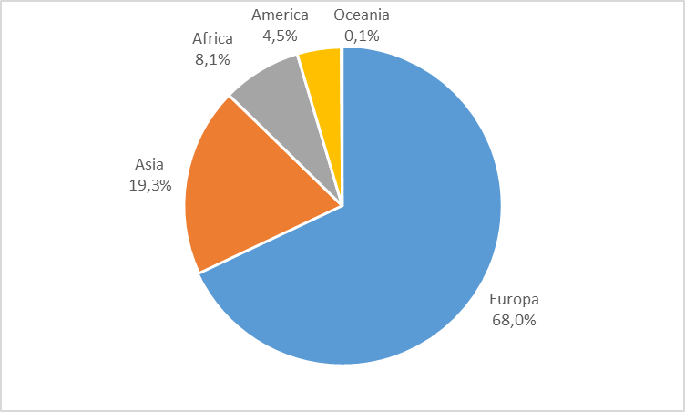
CONTINENTI DI PROVENIENZA
Fonte: Istat – Elaborazione grafica: Tuttitalia.it

Slide 9
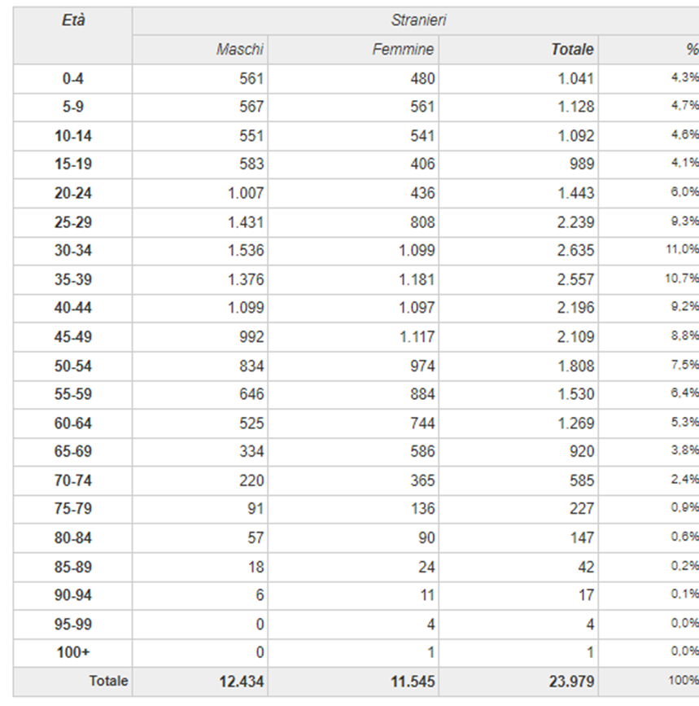
DISTRIBUZIONE DELLA POPOLAZIONE STRANIERA PER ETÀ E SESSO 1
Popolazione straniera residente in provincia di Trieste per classe d’età e sesso al 1° gennaio 2023
Fonte: www.tuttitalia.it

Slide 10
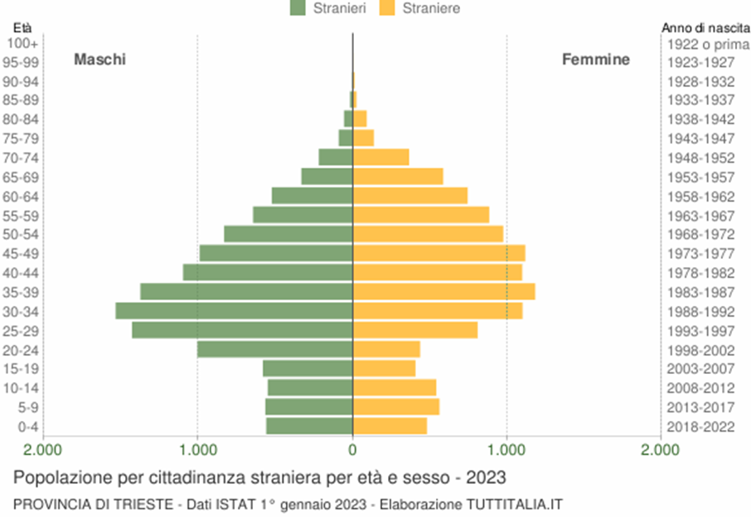
DISTRIBUZIONE DELLA POPOLAZIONE STRANIERA PER ETÀ E SESSO 2
Piramide delle età

Slide 11
DISTRIBUZIONE TERRITORIALE
Popolazione straniera e incidenza al 1° gennaio 2023
Posizione | Comune | Popolazione straniera | Totale popolazione | Incidenza
1 | TRIESTE | 22878 | 199032 | 11,49%
2 | Muggia | 447 | 12878 | 3,47%
3 | Duino- Aurisina | 345 | 8266 | 4,17%
4 | San Dorlingo della Valle | 191 | 5684 | 3,36%
5 | Sgonico | 99 | 1998 | 4,95%
6 | Monrupino | 19 | 853 | 2,23%
Totale |  | 23979 | 228711 | 10,48%
*Dati stimati - Fonte: ISTAT
www.tuttitalia.it

Slide 12

PERMESSI DI SOGGIORNO

Slide 13
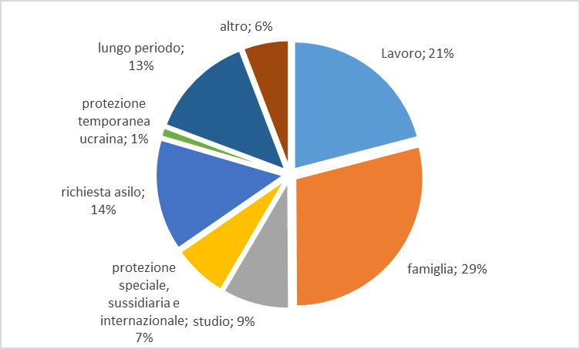
TIPOLOGIA PERMESSI DI SOGGIORNO
Ingresso di cittadini extra UE per motivo del permesso con scadenza
Rilevazione al 31 dicembre 2023
Fonte: Questura di Trieste

Slide 14
EMERSIONE DI RAPPORTI DI LAVORO 2020
SETTORI DI ATTIVITÀ
REQUISITI
1.
AGRICOLTURA
a.
PRESENZA SUL TERRITORIO NAZIONALE ANTE 8 MARZO 2020
2.
ASSISTENZA ALLA PERSONA
b.
REDDITO SUFFICIENTE DATORE DI LAVORO
3.
LAVORO DOMESTICO
c.
ASSENZA DI MOTIVI OSTATIVI DI ORDINE PUBBLICO

Slide 15
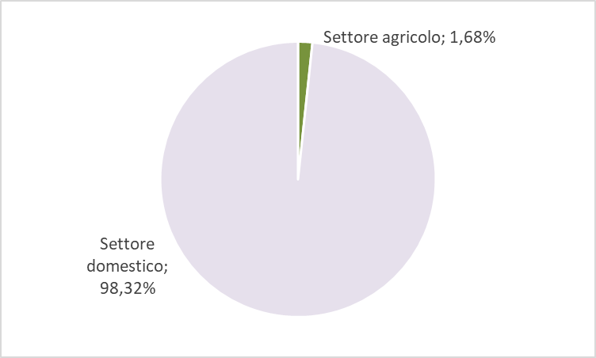
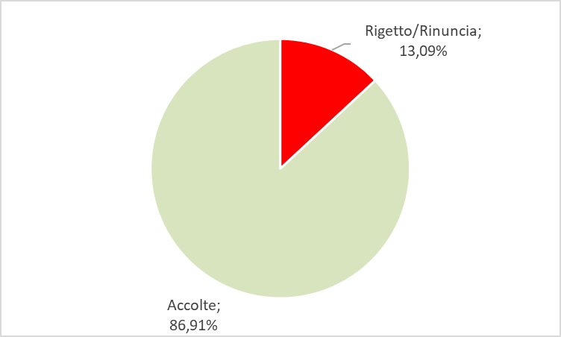
ANALISI ISTANZE EMERSIONE
Fonte: Sportello unico per l’immigrazione di Trieste

Slide 16
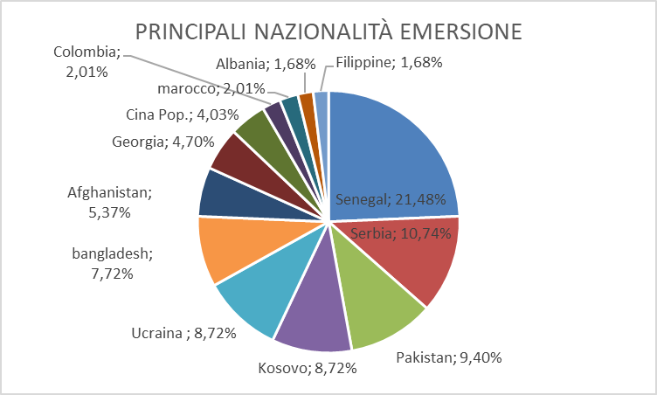
NAZIONALITÀ STRANIERI «EMERSI»
Fonte: Sportello unico per l’immigrazione di Trieste

Slide 17

ACCOGLIENZA
RICHIEDENTI ASILO

Slide 18
INGRESSI RICHIEDENTI ASILO DALLA ROTTA BALCANICA
MESE | 2021 | 2022 | 2023 | 2024
GEN | 129 | 176 | 1106 | 343
FEB | 107 | 234 | 958 | 269
MAR | 348 | 168 | 674 | 326
APR | 384 | 224 | 753 | 353
MAG | 644 | 789 | 1089
GIU | 749 | 885 | 857
LUG | 1035 | 1101 | 1052
AGO | 1009 | 1699 | 1252
SET | 892 | 1542 | 1404
OTT | 525 | 2104 | 1215
NOV | 470 | 2451 | 717
DIC | 199 | 1470 | 460
Totale complessivo | 6491 | 12843 | 11537 | 1291
Dati aggiornati al 30 aprile 2024. Fonte: Prefettura-UTG di Trieste

Slide 19
INGRESSI MSNA DALLA ROTTA BALCANICA
Dati aggiornati al 31 dicembre 2023. Fonte: Sistema Informativo Minori (SIM), Ministero del Lavoro e delle Politiche Sociali

Slide 20
INGRESSI MSNA DALLA ROTTA BALCANICA
Cittadinanza | Ingressi 2022 | Ingressi 2023 | Ingressi 2024
AFGHANISTAN | 16 | 350 | 78
ALBANIA | 1 | 1 | 1
CROAZIA | 0 | 0 | 0
BANGLADESH | 6 | 6 | 10
EGITTO | 0 | 0 | 13
INDIA | 1 | 1 | 0
IRAN | 0 | 0 | 0
IRAQ | 0 | 1 | 1
KOSOVO | 2 | 1 | 51
SENEGAL | 0 | 1 | 1
MAROCCO | 0 | 2 | 0
NEPAL | 62 | 62 | 0
PAKISTAN | 0 | 0 | 8
GAMBIA | 0 | 1 | 2
SOMALIA | 22 | 0 | 0
SIRIA | 12 | 28 | 13
TUNISIA | 0 | 0 | 0
TURCHIA | 2 | 0 | 5
CONGO + CONGO DEM. | 1 | 1 | 2
CAMERUN | 1 | 2 | 1
YEMEN | 0 | 6 | 1
Totale | 126 | 463 | 187
Dati aggiornati al 30 aprile 2024. Fonte: Sistema Informativo Minori (SIM), Ministero del Lavoro e delle Politiche Sociali

Slide 21
ANDAMENTO PRESENZE IN CENTRI DI ACCOGLIENZA STRAORDINARIA (CAS) E NEL SISTEMA ACCOGLIENZA INTEGRAZIONE (SAI)
Dati aggiornati al 30 aprile 2024. Fonte: Prefettura-UTG di Trieste

Slide 22




QUADRO ATTUALE PRIMA ACCOGLIENZA RICHIEDENTI ASILO (CAS)
6 enti gestori di accoglienza
171 centri di accoglienza convenzionati, di cui 6 centri collettivi (266 presenti) e 165 singole unità abitative (907 presenti)
1173 richiedenti asilo accolti
2 comuni (Trieste, Monrupino)
Dati aggiornati al 30 aprile 2024. Fonte: Prefettura-UTG di Trieste

Slide 23
QUADRO ATTUALE PRIMA ACCOGLIENZA RICHIEDENTI ASILO (CAS)
Tipologia ospiti | Numero ospiti
Uomini singoli | 617
Donne singole | 106
Membri nuclei familiari | 450
TOTALE | 1173
Presenze al 30 aprile 2024. Fonte: Prefettura-UTG di Trieste.

Slide 24
NAZIONALITÀ RICHIEDENTI ASILO NEI CAS
NAZIONALITA' | PRESENZE
PAKISTAN | 439
UCRAINA | 264
KOSOVO | 53
BANGLADESH | 50
COLOMBIA | 46
AFGHANISTAN | 45
GEORGIA | 41
TURCHIA | 40
NEPAL | 40
IRAQ | 34
CUBA | 25
ALBANIA | 15
MACEDONIA DEL NORD | 14
SERBIA | 12
ALTRE NAZIONALITA' | 55
TOTALE | 1173
Presenze al 30 aprile 2024. Fonte: Prefettura-UTG di Trieste.

Slide 25
ANDAMENTO PRESENZE SFOLLATI UCRAINA
Dati aggiornati al 30 aprile 2024. Fonte: Prefettura-UTG di Trieste.

Slide 26
ACCOGLIENZA SFOLLATI PROVENIENTI DALL’UCRAINA
ANALISI FLUSSO DAL 22.02.2022 AL 30.04.2024
INGRESSI: 554
USCITE: 300
IN ACCOGLIENZA: 264
Fonte: Prefettura-UTG di Trieste

Slide 27
ACCOGLIENZA SFOLLATI PROVENIENTI DALL’UCRAINA
QUADRO ATTUALE
Tipologia ospiti | Numero ospiti
Uomini singoli | 44
Donne singole | 46
Membri nuclei familiari | 174
TOTALE | 264
Fonte: Prefettura-UTG di Trieste

Slide 28

CITTADINANZA

Slide 29
PROCEDIMENTI AMMINISTRATIVI CITTADINANZA
CITTADINANZE RICHIESTE
TIPOLOGIA | ANNO 2021 | ANNO 2022 | ANNO 2023 | I TRIMESTRE 2024 | MEDIA ANNUA
RESIDENZA | 168 | 208 | 251 | 64 | 209
Maschi | 94 | 114 | 143 | 28 | 117
Femmine | 74 | 94 | 108 | 36 | 92
MATRIMONIO | 70 | 85 | 84 | 31 | 80
Maschi | 20 | 23 | 23 | 4 | 22
Femmine | 50 | 62 | 61 | 27 | 58
TOTALE | 235 | 293 | 335 | 95 | 288
CITTADINANZE CONCESSE
TIPOLOGIA | ANNO 2021 | ANNO 2022 | ANNO 2023 | I TRIMESTRE 2024 | MEDIA ANNUA
RESIDENZA | 148 | 395 | 126 | 73 | 223
MATRIMONIO | 56 | 24 | 42 | 30 | 41
TOTALE | 204 | 413 | 168 | 103 | 262
Fonte: Prefettura-UTG di Trieste

Slide 30
PROCEDIMENTI AMMINISTRATIVI CITTADINANZA
Ripartizione per genere richieste medie annue 2021-2023
Tipologia normativa richieste medie annue 2021-2023
Fonte: Prefettura-UTG di Trieste

Slide 31
NAZIONALITA’ DI ORIGINE DEGLI ISTANTI
NAZIONALITA’ DI ORIGINE | 2021 | 2022 | 2023 | I TRIMESTRE 2024
serba | 70 | 69 | 80 | 20
kosovara | 35 | 35 | 31 | 7
ucraina | 11 | 22 | 14 | 7
albanese | 7 | 20 | 16 | 2
bosniaca | 11 | 6 | 19 | 2
moldava | 15 | 15 | 7 | 3
rumena | 3 | 16 | 14 | 5
senegalese | 6 | 7 | 17 | 3
bengalese | 12 | 2 | 6 | 3
croata | 4 | 6 | 8 | 1
colombiana | 2 | 6 | 8 | 0
libanese | 7 | 7 | 12 | 4
marocchina | 4 | 5 | 12 | 1
macedone | 6 | 4 | 4 | 2
Fonte: Prefettura-UTG di Trieste

Slide 32
LAVORO E IMPRESA

Slide 33
LAVORO DIPENDENTE
Grafico assunzioni medie annue 2020-2023: prime 15 nazionalità
Fonte: Elaborazione Prefettura di Trieste su dati Camera di Commercio Venezia

Slide 34
LAVORO DIPENDENTE – ASSUNZIONI PER GENERE
Grafico assunzioni medie annue 2020-2023 per sesso
Fonte: Elaborazione Prefettura di Trieste su dati Camera di Commercio Venezia

Slide 35
LAVORO DIPENDENTE - SETTORI
Fonte: Camera di Commercio di Trieste

Slide 36
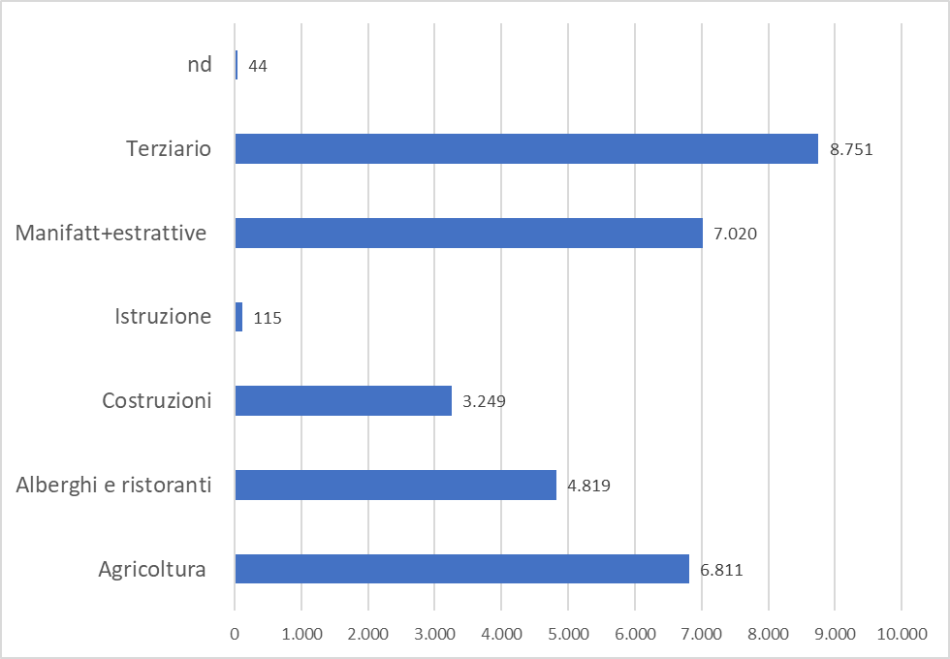
LAVORO DIPENDENTE - SETTORI DI MAGGIORE IMPIEGO (media 2020-2023)

Slide 37
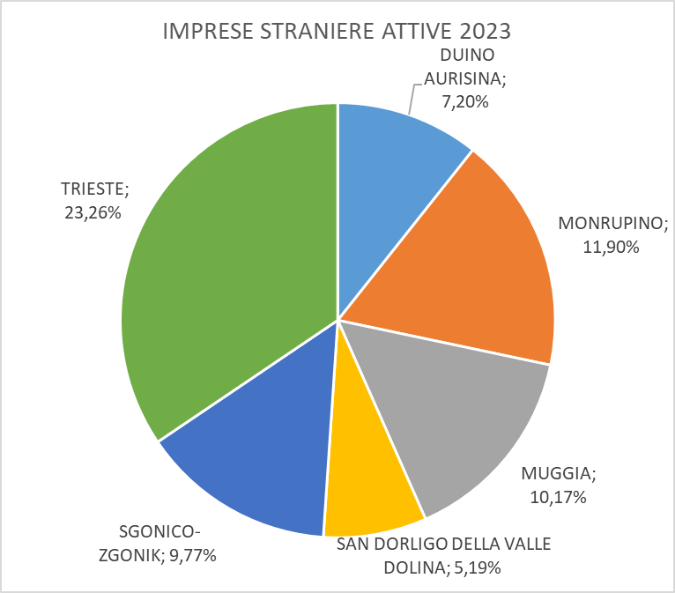
IMPRESE «STRANIERE» 2023 – INCIDENZA PERCENTUALE

Slide 38
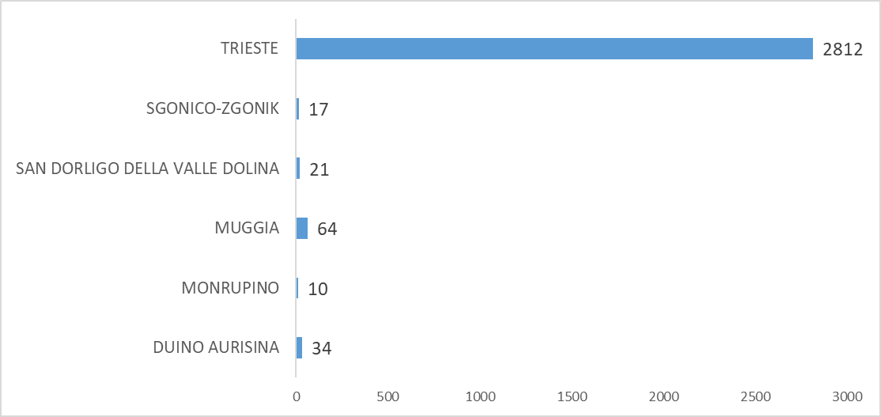
IMPRESE «STRANIERE» ATTIVE 2023 – DISTRIBUZIONE TERRITORIALE

Slide 39
IMPRESE «STRANIERE» – SETTORI ECONOMICI

Slide 40
IMPRESE «STRANIERE» – SETTORI ECONOMICI

Slide 41
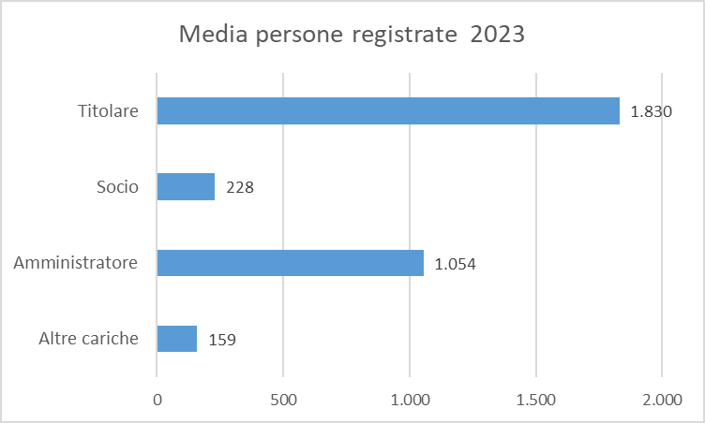
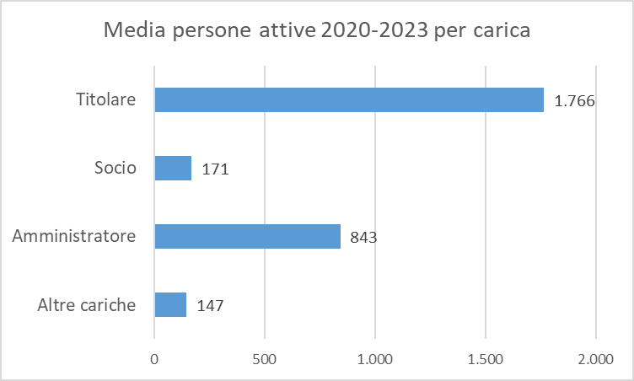
IMPRENDITORI STRANIERI – CLASSE DI CARICA

Slide 42
IMPRENDITORI STRANIERI –PER STATO DI NASCITA E SESSO

Slide 43
CONSIGLIO TERRITORIALE PER L’IMMIGRAZIONE
DI TRIESTE
Prefettura -Ufficio territoriale del Governo di Trieste
DOSSIER STATISTICO
24 giugno2024

